Slide 1
防災２ 蓄電池班
桜美林大学 坂田ゼミ

Slide 2
本日の流れ
学校での新規市場開拓案
個人に向けた蓄電池のサブスクリプション
蓄電池権利販売案
全体のまとめ

Slide 3
学校での新規市場開拓案

Slide 4
ターゲット設定
・東北地方は防災に対する意識が高く、設備もかなり揃っている。
・都内はそこまで…
インタビューを通し、
都内やその周辺地域の学校に
蓄電池導入の機会がある
20歳 女性
仙台出身で東日本大震災での
被害とその後の対応を現地で経験

Slide 5
東北地方が防災に積極的な理由
被災を体験し、防災に取り組む大切さの理解
防災関連アイテムを効果的に導入には
→アイテムの必要性や災害の恐ろしさの説明だけでなく、
体験することが重要
蓄電池を必要だと思える体験イベントを開催

Slide 6
イベント構築
1.VR活用イベント
VRを導入し、東京が被災している様子や避難所での生活を再現
視覚的体験＋起震車→大地震の危険さ、恐ろしさを体験
→東日本大地震を経験していない小学生には効果的

Slide 7
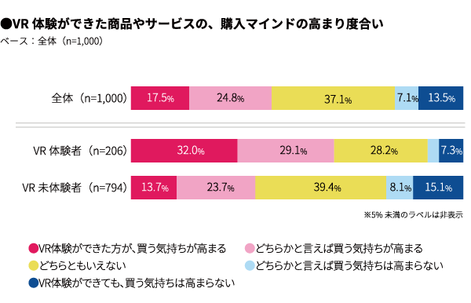
VR活用のメリット
VR活用により参加者
の購入意欲の向上可能
VR１台につき3000円程で
導入可能

Slide 8
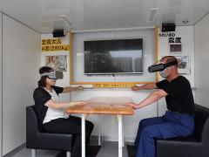
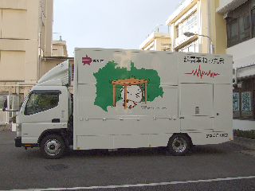
効果的なイベント例
練馬区立防災学習センターとのイベント共同開催
→実際に、起震車とVRの体験を提供
小学生を招いて地震の危険度、蓄電池の
備蓄の重要性をアピール
引用：https://www.city.nerima.tokyo.jp/kurashi/bosai/bo_college/kishinsha-nerimaru.html

Slide 9
イベント構築
2. 無人島イベント
無人島でのイベント設計・蓄電池の提供、または販売
→通常の電気供給がない中、参加者が蓄電池を活用
蓄電池を学校に販売し、活用シーンを形成
or
無人島イベント主催組織を提携、イベント参加を学校提案
→蓄電池を提供する

Slide 10

提携組織について
無人島PROJECT
→無人島でのイベント計画や運営を支援
参加者の要望や狙いに沿った多くの
イベント開催
YouTubeでの動画配信も行なっている
→蓄電池を備える重要さや機能、活用方法を配信
具体的なイベント内容や予算、行き先は問い合わせることで調整可能
引用：https://mujinto.jp

Slide 11
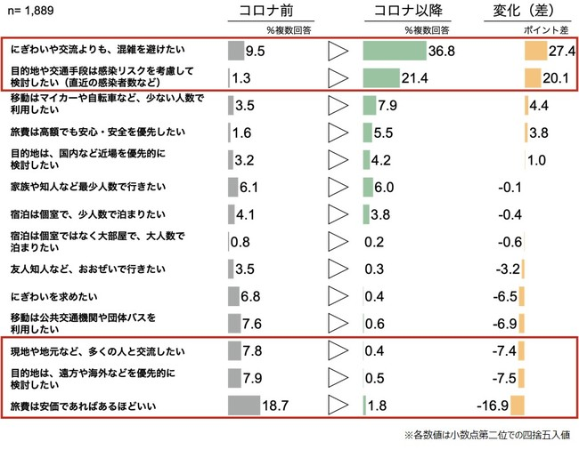
無人島イベントの有効性
① チームビルディングや協調性の向上
チームワークやリーダーシップを身につけることができる
企業の新入社員研修に活用
→新たな自然体験学習としてイベント設計
② 感染症対策
コロナ禍旅行に対する意識の変化として、
感染対策が十分であるか重要視
無人島でのイベントの場合…
現地に人が存在しない
→感染リスクが低い
引用：【データ】ウィズコロナ時代の生活者の旅行意識

Slide 12
個人に向けた蓄電池のサブスクリプション

Slide 13
提案の背景
・蓄電池が高額
・一括購入するのは負担が大きい
・サブスク化して防災グッズを定期的に届ける
→防災グッズの見直しにもつながる

Slide 14
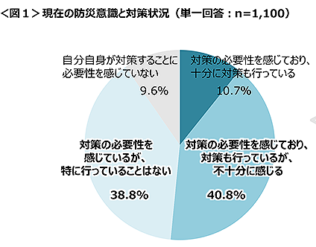
防災意識についての調査
対策の必要性を感じているが、
十分に行えていない層
79.6%
出典：Cross Marketing 「防災意識・対策に関する調査（2021年）」結果

Slide 15
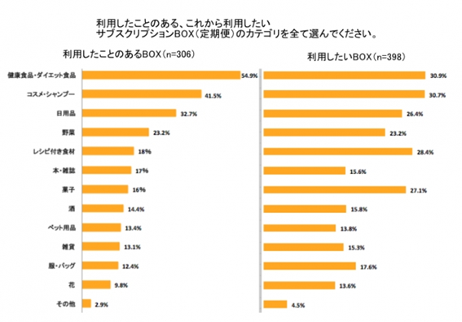
サブスクリプションについての調査
出典：株式会社スナックミー「サブスクリプションに関する調査」結果

Slide 16
ターゲットの選定
・学校ではなく個人
→学校は発電機を使っている
ex)運動会や体育祭、文化祭、部活動など
新たに導入する可能性は低いのでは。

Slide 17
サブスクを提供するターゲット
「防災に対しての
意識が高い人」

Slide 18
ターゲット
防災に対して
意識が高い人
①家庭のある主婦層
②被災した地域の住民

Slide 19
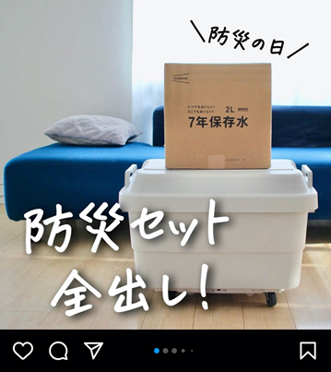
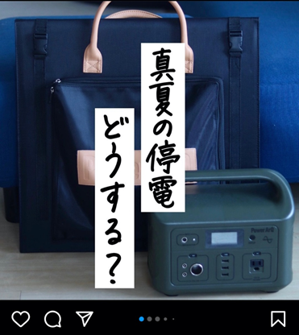
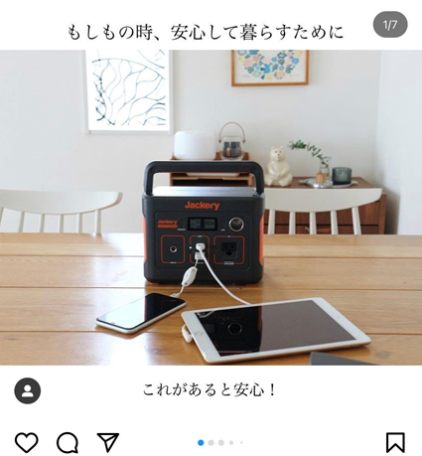
SNSを通して
＃防災グッズ（投稿数6,5万件）
＃QOL（投稿数6,6万件）
＃丁寧な暮らし（投稿数283万件）

Slide 20
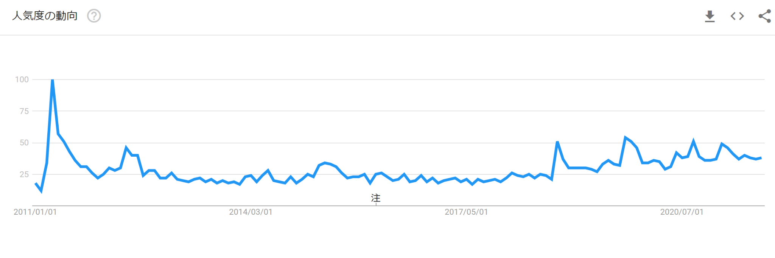
蓄電池の検索件数の増加
平均的に右上がり
2011年1月1日～2021年9月10日
Google トレンド 参照
今後もさらに注目を集める！

Slide 21
これらのことから…
「防災グッズである蓄電池と非常食をセットにした
サブスクリプション形式での販売を提案する」

Slide 22
サブスクリプションについて
（ア）プラン内容
（イ）販売方法、アプローチ方法

Slide 23
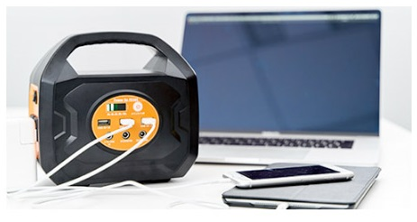
セットの内容（蓄電池）
軽量ポータブル蓄電池（PG-144）
７年使用すると仮定して
月915円
通常 76,780円

Slide 24
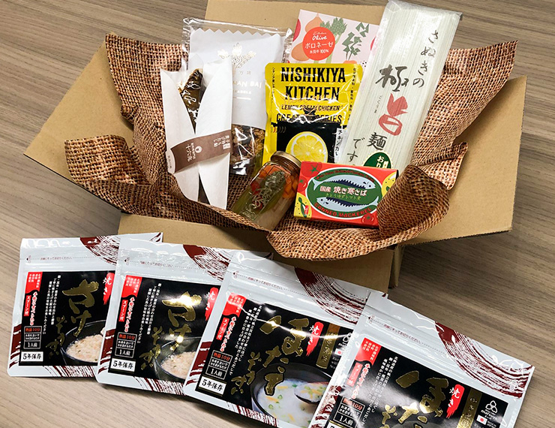
セットの内容（非常食）
サラモル
ベーシック 毎月3品 1750円
プレミアム 毎月5~6品 3500円
常温保存のできる＝防災用の食品にもなる
定期的な内容の見直しのために
→ローリングストック

Slide 25
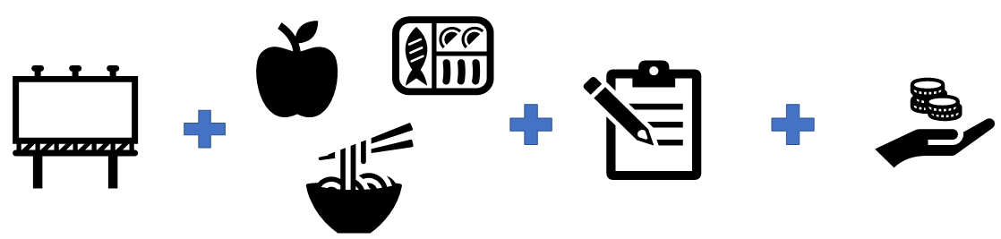
ベーシックプラン
月額
蓄電池 サラモル3品 諸経費・手数料 保険
915円 ＋ 1750円 ＋ 835円 （＋ 500円）
＝ 3500円
保険込み：4000円

Slide 26
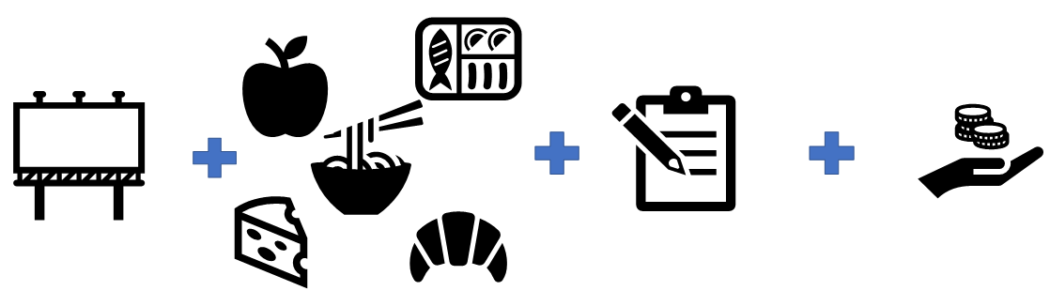
プレミアムプラン
月額
蓄電池 サラモル6品 諸経費・手数料 保険
915円 ＋ 3500円 ＋ 535円 （＋ 500円）
＝ 5000円
保険込み：5500円

Slide 27





PR方法
WEB広告と雑誌
・WEB広告 ー Instagram、Twitter、Facebook
・雑誌 ー LDK、Oggi、美人百花
anan、mina 等
→30代くらいをターゲット

Slide 28


蓄電池詳細
・家具に合うデザイン → 白やベージュなどの色
・「無印良品」との提携

Slide 29
将来の展望
サブスクリプション→顧客の購入ハードルを下げる
今まで購入していなかった層
→蓄電池を使用するきっかけ
蓄電池の市場が拡大する

Slide 30
蓄電池権利販売案
蓄電池権利販売案

Slide 31
サービス概要
契約者が被災時や蓄電池の必要な時に、
利用者に蓄電池を提供するサービス
直接の蓄電池販売でなく、利用することができる権利を販売
→低コストで導入可能
蓄電池利用権利
月々の定額支払い
レッドホース様
サービス契約者

Slide 32
ターゲット
プラン選択により、法人や組織、個人でも契約可能
① 法人企業・地方自治体との契約例
→一括で多くの機器に電力を供給できる大きな蓄電池を数台の契約
② 個人との契約例
→非常時、家族で利用
持ち運び可能な小型の蓄電池１台の契約

Slide 33
提供方法について
契約者が蓄電池を必要時に申請
→輸送サービスを提供企業や組織を介し発送
例）陸路：日本通運 空路：日本エアレスキュー促進協議会
利用終了後、随時回収
回収時は、即回収する必要性低い
→輸送業者を利用し
契約者が発送
①蓄電池の利用を申請
②輸送業者を介して発送
③利用後、任意のサービスで返却
レッドホース様
サービス契約者

Slide 34
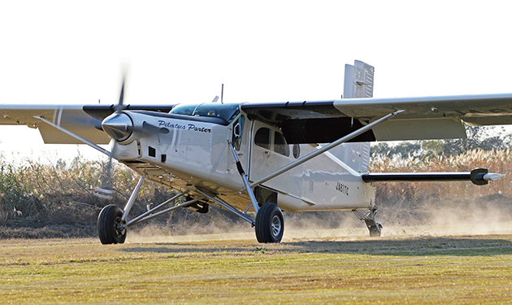
輸送手段について
陸路の場合
日本通運に委託
→災害による緊急支援物資の搬送として蓄電池を提供
空路の場合
日本エアレスキュー促進協議会に輸送委託
航空機リースを活用し、無償の災害時支援を
行っている
引用：https://www.projectdesign.jp/201511/air-rescue/002532.php

Slide 35
シェアリングプラン
遠方の地域の組織同士で利用権利を共有
→同時に被災する確率は低い
過剰に生産、保持せず、少ない数でサービス提供可能
契約者は、2つ以上の組織で加入し、月々の支払い額を減らせる
必要時には問題なく申請し利用することができる

Slide 36
シェアリングプランのメリット
札幌の法人組織が単体で
利用権利を購入した場合
札幌
月々3000円
↓
シェアリング
1500円
単体の契約の場合
それぞれの契約に対し、蓄電池を生産しればならない可能性あり…
１００万円の
蓄電池
新潟
月々1500円
レッドホース様にとっても、契約者の
両者ともシェアリングの方がメリットがあるのでは…
札幌が協定内の北九州と新潟の
自治体と3組織でシェアリングの場合
北九州
月々1500円
地理的に離れているため、被災時に
利用が重なる可能性が低い！！

Slide 37
全体のまとめ
学校を対象に蓄電池を販売
蓄電池のサブスクリプション
蓄電池権利販売案

Slide 38

ご清聴ありがとうございました

